Slide 1

? Nêu những biểu hiện, việc làm thể hiện sự quý trọng đồng tiền

Slide 2

Hoạt động 1: Tìm hiểu cách bảo quản tiền

Slide 3
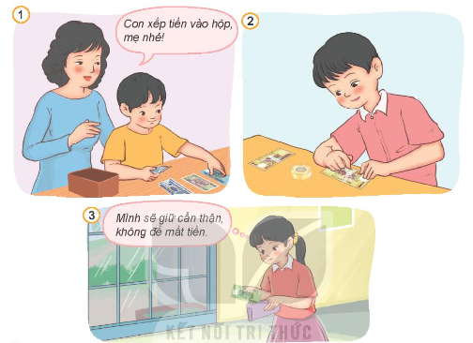
Các bạn trong tranh đã bảo quản tiền như thế nào?

Slide 4
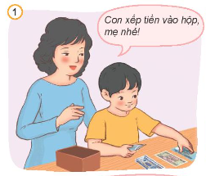
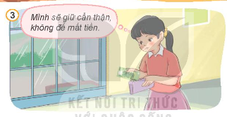
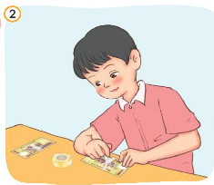
Bạn nhỏ đã đếm tiền, phân loại tiền và xếp tiền vào hộp giúp mẹ.
Bạn nhỏ giữ tiền cẩn thận, không để mất tiền
Bạn nhỏ dán lại tiền rách.

Slide 5
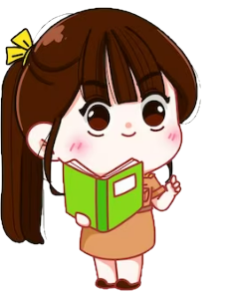
Theo em, còn có cách nào khác để bảo quản tiền?

Slide 6

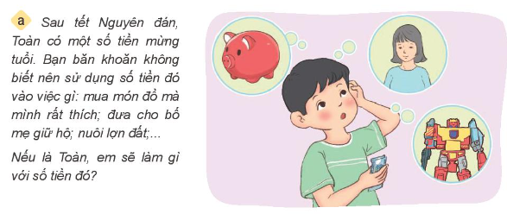
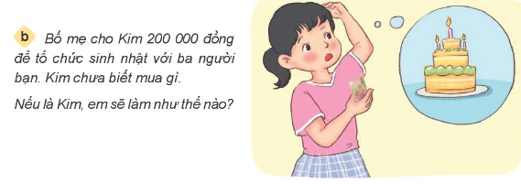
3. Xử lý tình huống

Slide 7
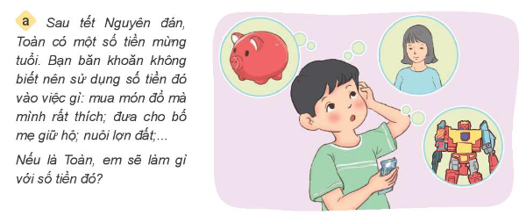
Nếu món đồ mà Toàn thích cần cho cuộc sống hàng ngày của Toàn và số tiền mừng tuổi đủ để mua món đồ đó thì bạn nên xin phép bố mẹ được mua món đồ đó.
Nếu món đồ mà Toàn thích không thực sự cần cho cuộc sống hàng ngày của Toàn mà lại là món đồ đắt tiền thì Toàn không nên mua mà hãy gửi tiền nhờ bố mẹ giữ giúp hoặc nuôi lợn đất, …

Slide 8
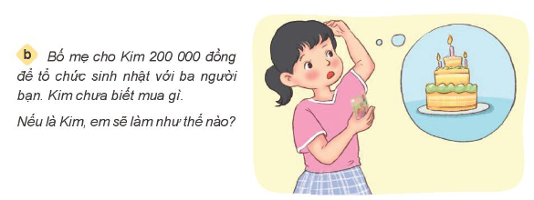
Nếu là Kim, em sẽ để 100.000 đồng vào khoản tiết kiệm và dùng 100.000 đồng nhờ mẹ mua giúp một vài món đồ ăn vặt để mang đến chia cho các bạn.

Slide 9

Em đã dùng cách nào để bảo quản tiền? Vì sao?

Slide 10


Notes:
Thiết kế: Hương Thảo – Zalo 0972.115.126. Các nick khác đều là giả mạo, ăn cắp chất xám.
Facebook: https://www.facebook.com/huongthaoGADT

